Slide 1

Projet n°1

Slide 2
Cahier des charges
Coder la structure d'une page web en HTML
Coder la présentation d'une page web en CSS
Vérifier W3C
Définir le contenu d'une page web à partir d'une maquette
  L'ensemble du contenu défini par la maquette est présent
  Le contenu texte est pertinent et grammaticalement correct
  L'aspect visuel correspond à la maquette sur écran d'ordinateur et adaptée de manière pertinente sur un terminal mobile
Gérer la responsivité avec les Media Queries

Slide 3
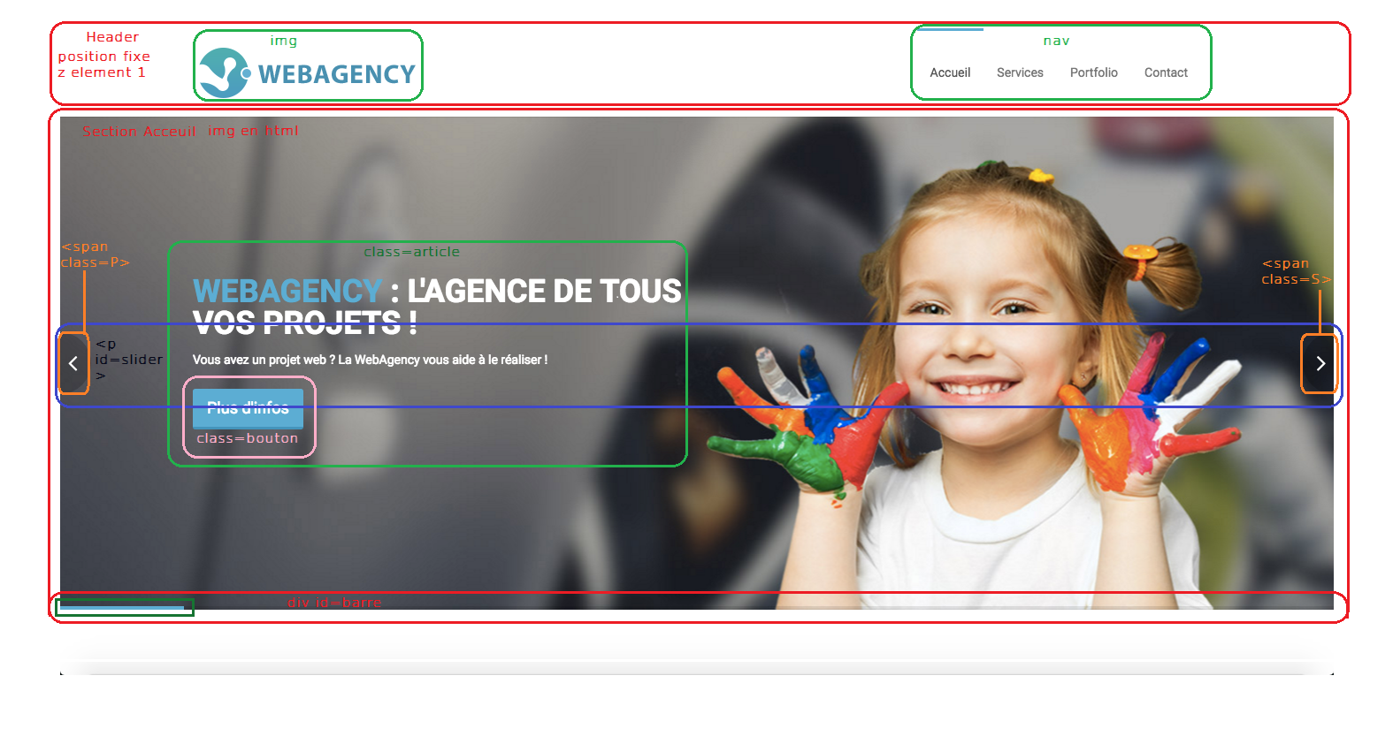
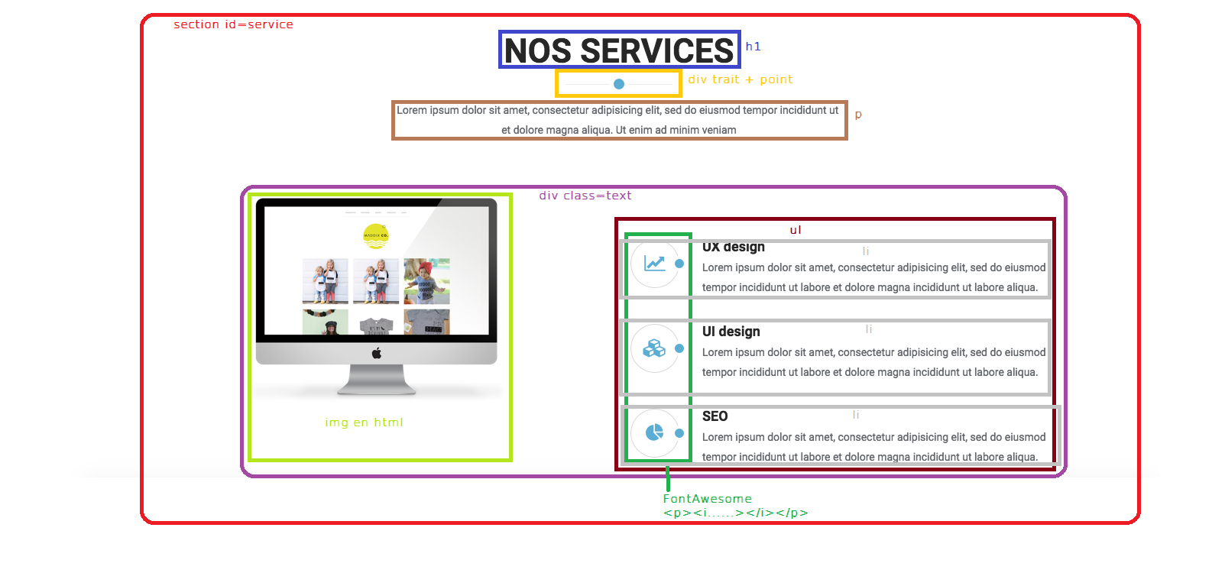
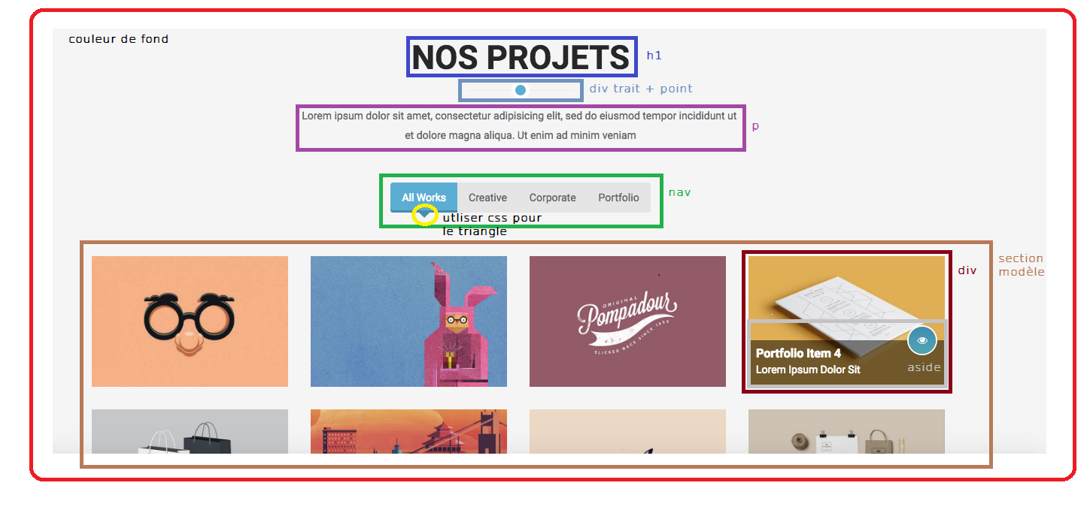
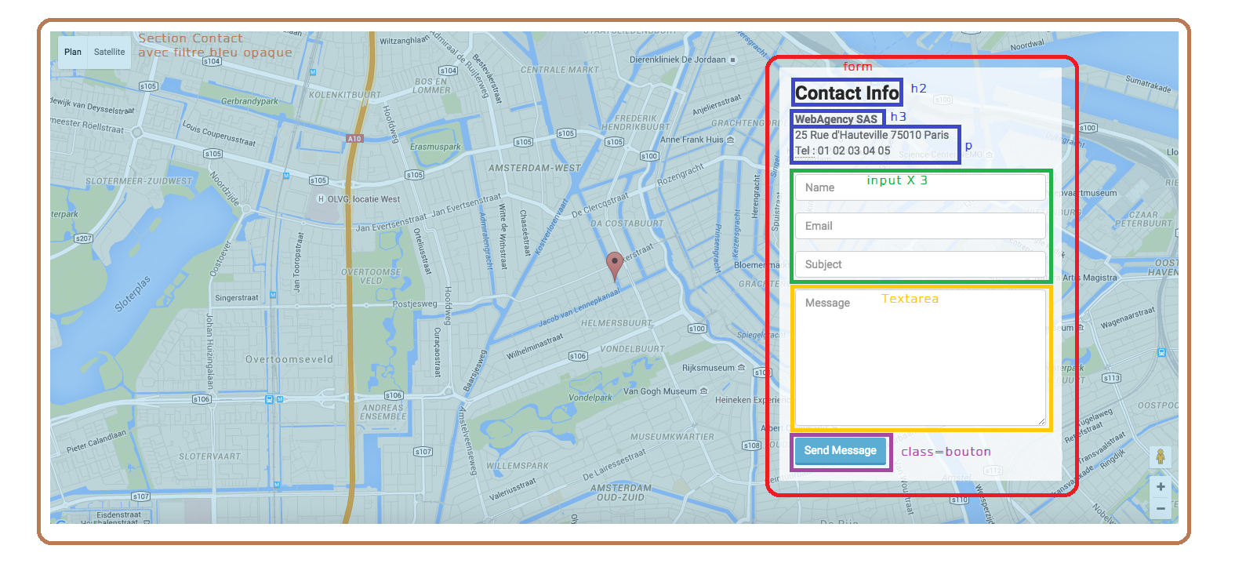
Définir le contenu d'une page web à partir d'une maquette

Slide 4
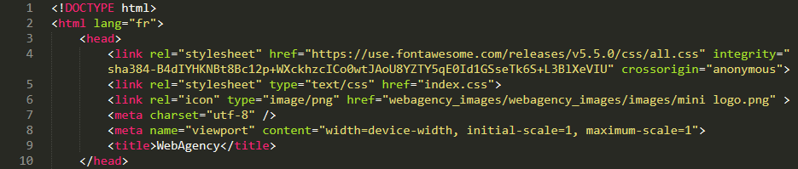
Coder la structure d'une page web en HTML
< !Doctype> Permet de dire que ce qui suit est du HTML.
<html>...</html> C’est ce qui englobe tout le code.
lang … Identifier la langue utilisée dans la page HTML.
<head>...</head> Cette section donne quelques informations générales sur la page.
<link...> Cette balise sert à indiquer à quel autre fichier le HTML est lié.
rel … Cet attribut indique la relation qui existe entre le document et la ressource liée.
type… Indique le type de fichier.
href… Fichier source.
Integrity... Intégrité des ressources, afin de réduire le risque d'une compromission.
crossorigin….
<meta...> Cette balise sert à placer des métadonnées.
charset...Cette balise indique l'encodage utilisé dans votre fichier.
name… Corresponds au mot-clé utilisé dans un attribut.
content… Qui contiendra la valeur associée au mot-clé.
<title...> Le titre qui apparaîtra dans l’onglet de navigation.

Slide 5

Coder la structure d'une page web en HTML

Slide 6
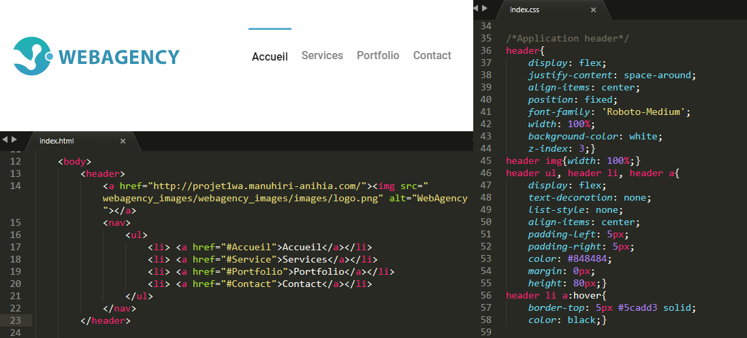
Coder la structure d'une page web en HTML et CSS

Slide 7
Coder la structure d'une page web en HTML et CSS

Slide 8
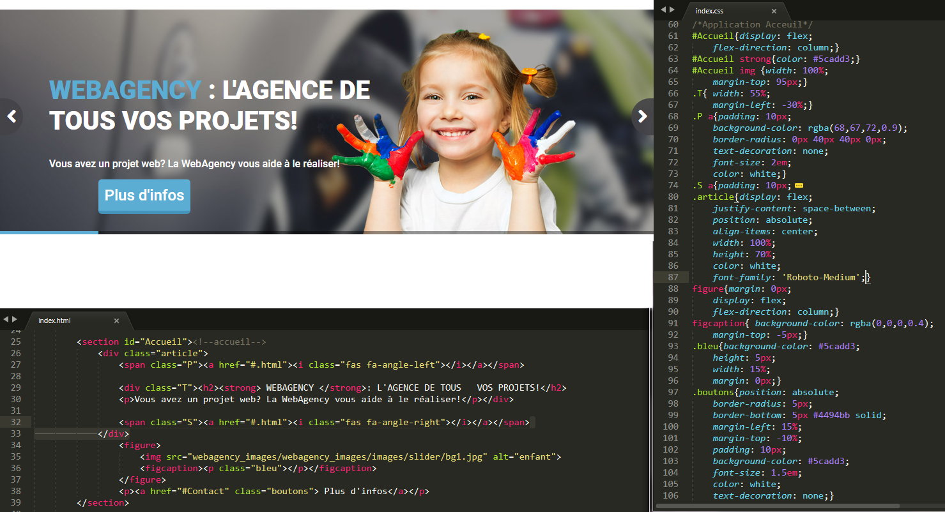
Coder la structure d'une page web en HTML et CSS

Slide 9
Coder la structure d'une page web en HTML et CSS

Slide 10
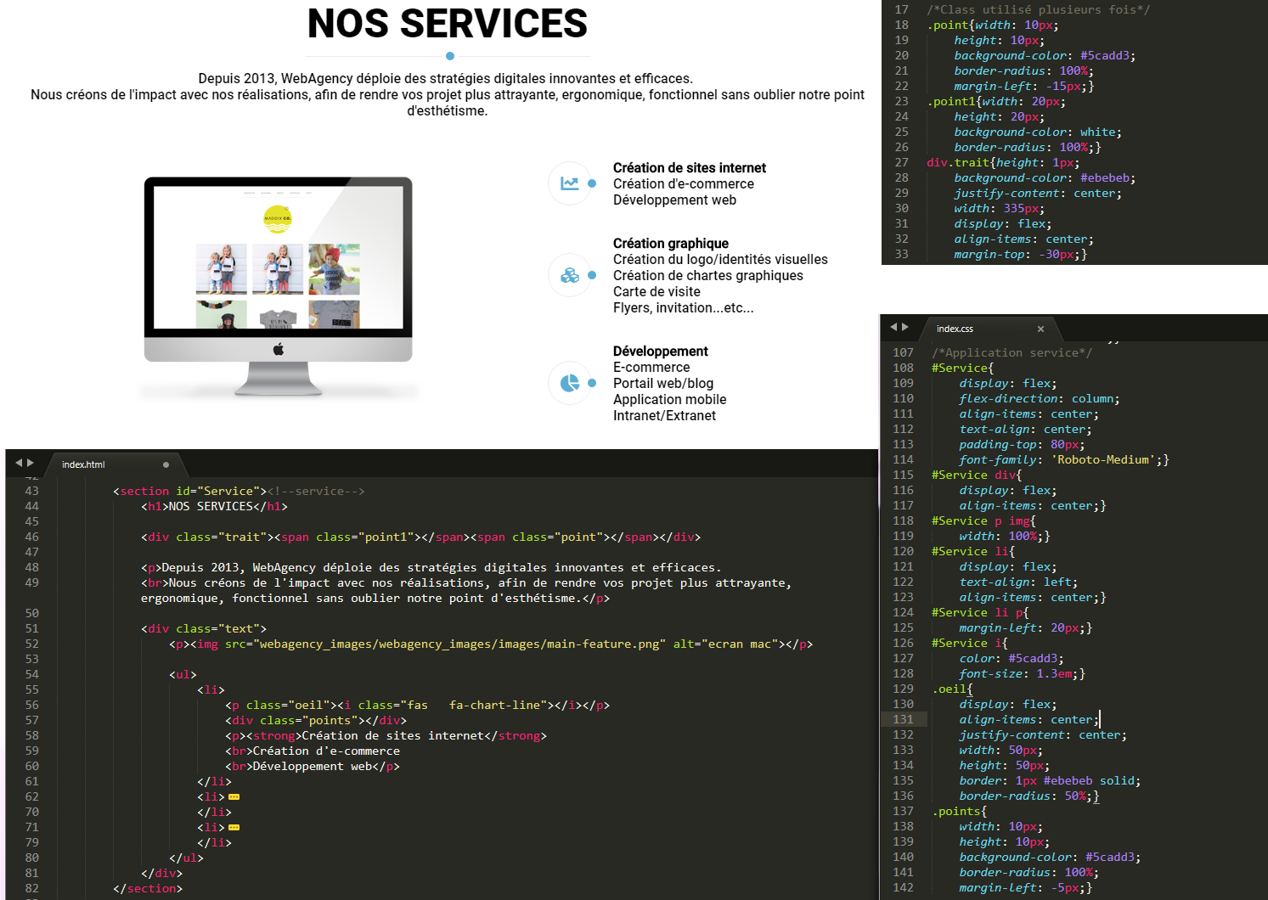
Coder la structure d'une page web en HTML et CSS

Slide 11
Coder la structure d'une page web en HTML et CSS

Slide 12
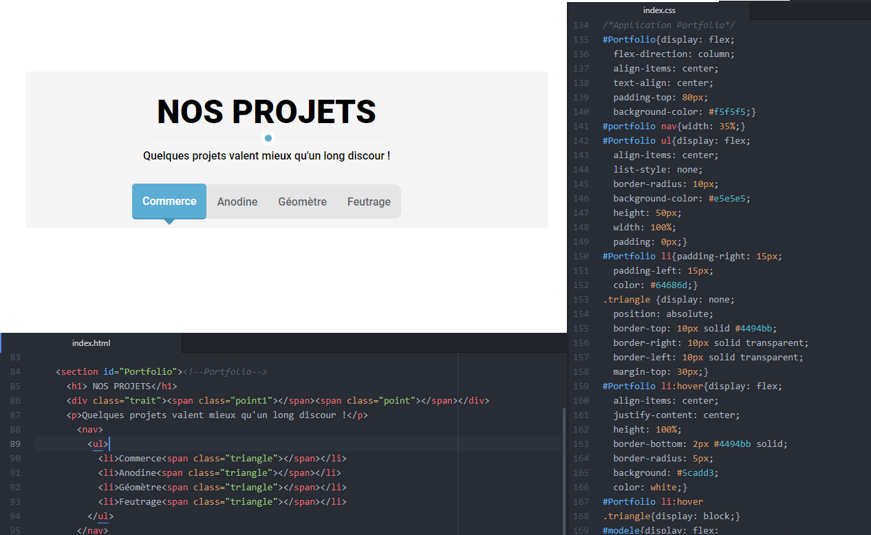
Coder la structure d'une page web en HTML et CSS

Slide 13
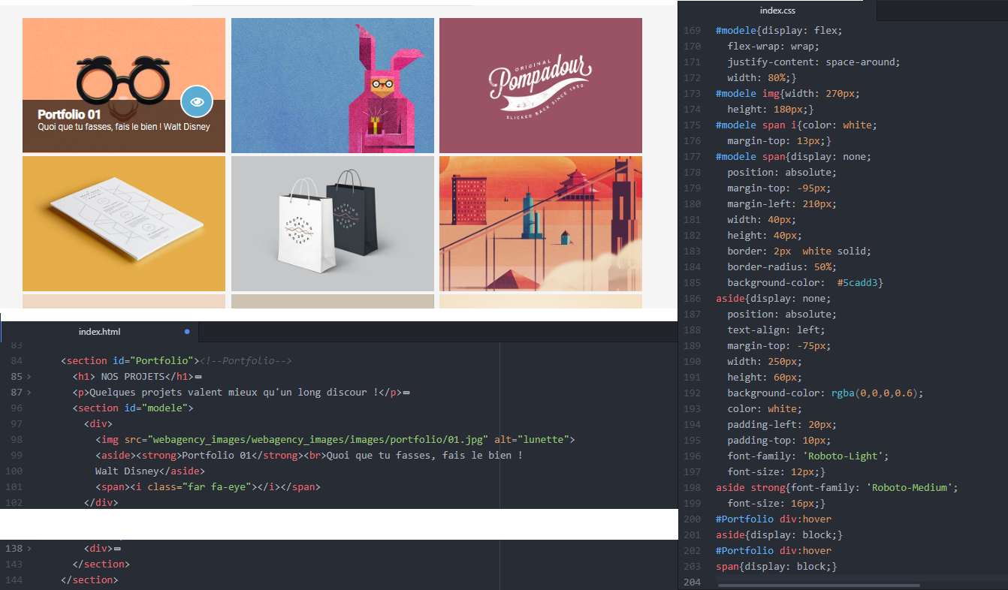
Coder la structure d'une page web en HTML et CSS

Slide 14
Coder la structure d'une page web en HTML et CSS

Slide 15
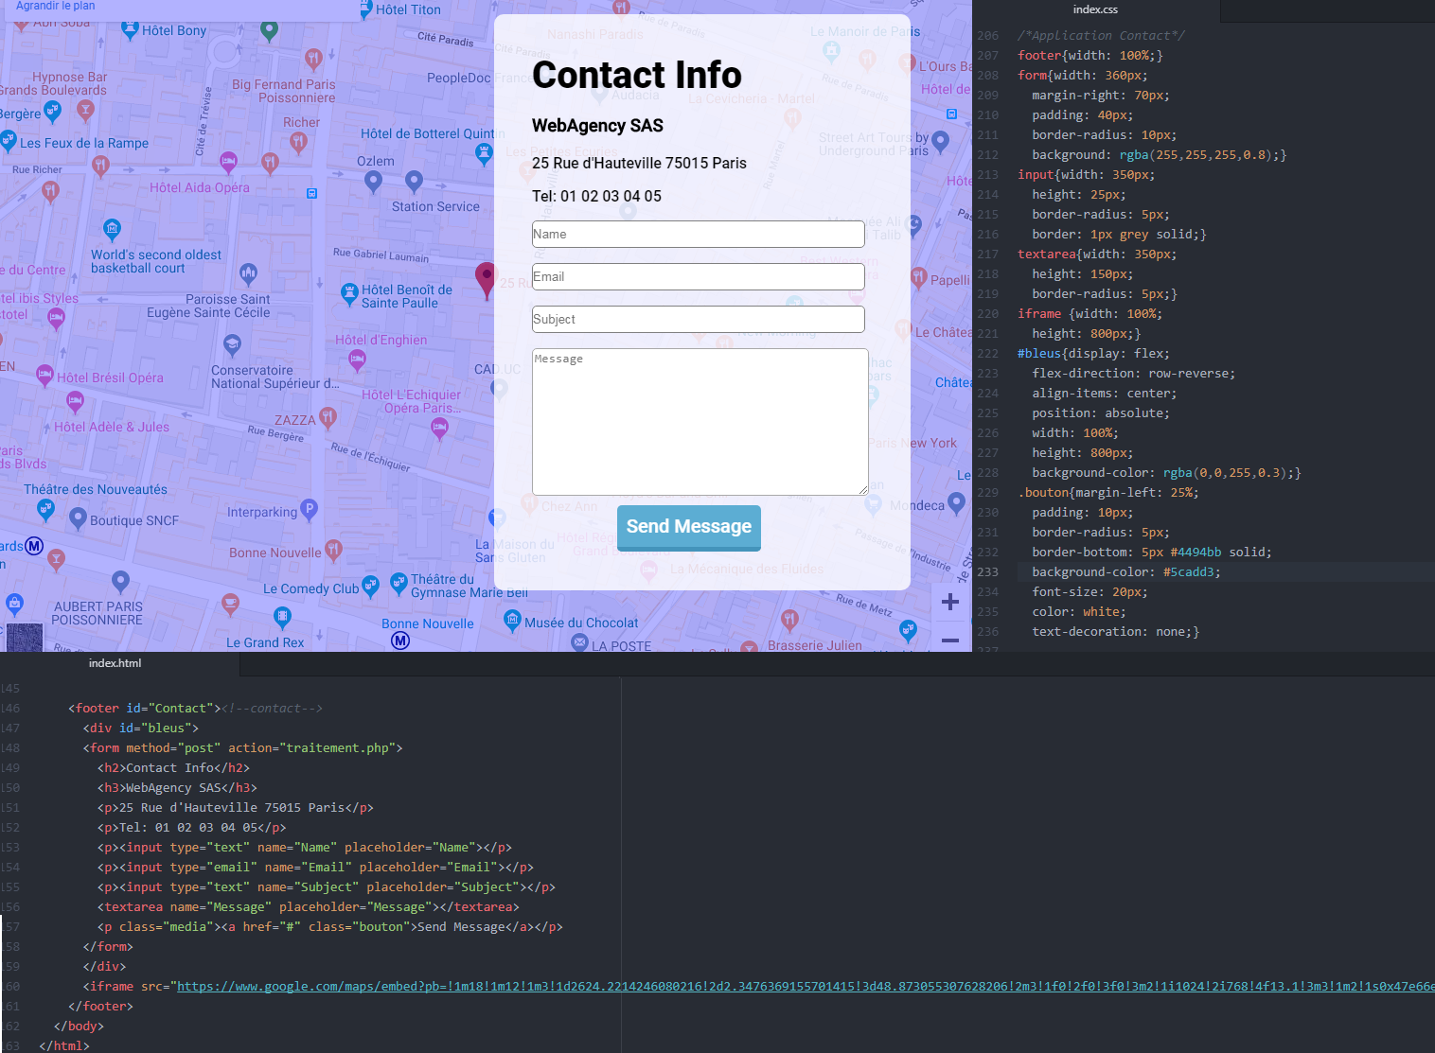
Coder la structure d'une page web en HTML et CSS

Slide 16
URL
projet1wa.manuhiri-anihia.com
WebAgency

Slide 17


Slide 18


Slide 20
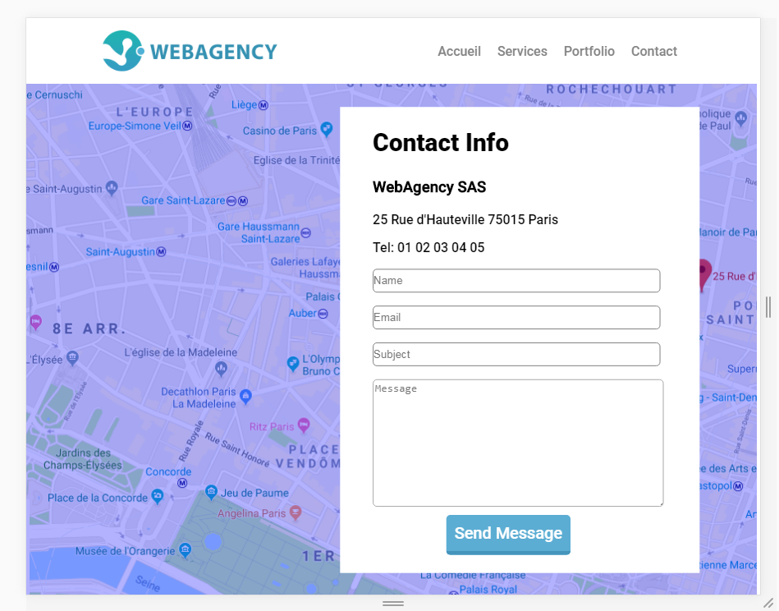

Slide 21

Gérer la responsivité avec les Media Queries

Slide 22
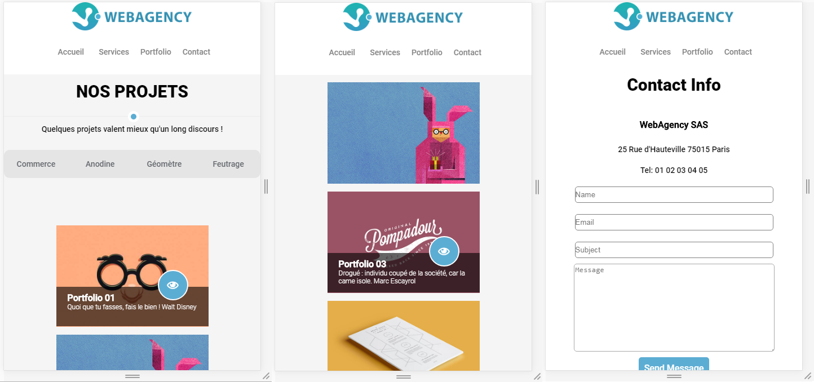
Gérer la responsivité avec les Media Queries

Slide 23








Développeur web
Client
Web designer
Ou
Infographiste
Dev web

Slide 24
Développeur web / Intégrateur web

Slide 25
Difficulté rencontré/Axe Amélioration.
Contenu texte
Font awesome
Responsive
Création 100 % CSS pour « image »
Centrer les flèches du slide

